Slide 1
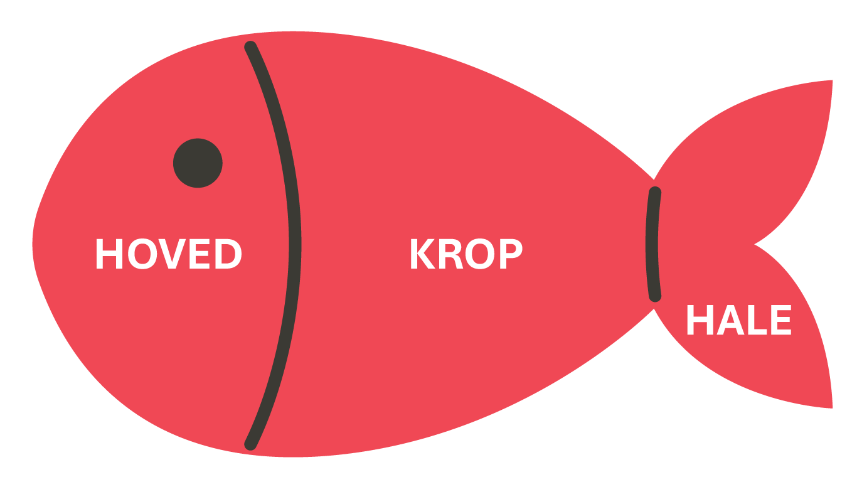
Samtale med virksomhed om læreplads
Notes:
Gennemgå samtalens opbygning. Husk opbygningen ved at tænke på en fisk:
Hoved/indledning (præsentation – hilse på hinanden)
Krop/midte – forventningsafstemningen
Hale/afslutning – aftale om det videre forløb
Nævn at chefen/mester/den oplæringsansvarlige er vært, har teten og leder slagets gang, men at det er godt at vide, hvad der sker, så de evt. selv kan spørge ind, hvis fx chefen ved afslutning glemmer at aftale næste skridt.

Slide 2
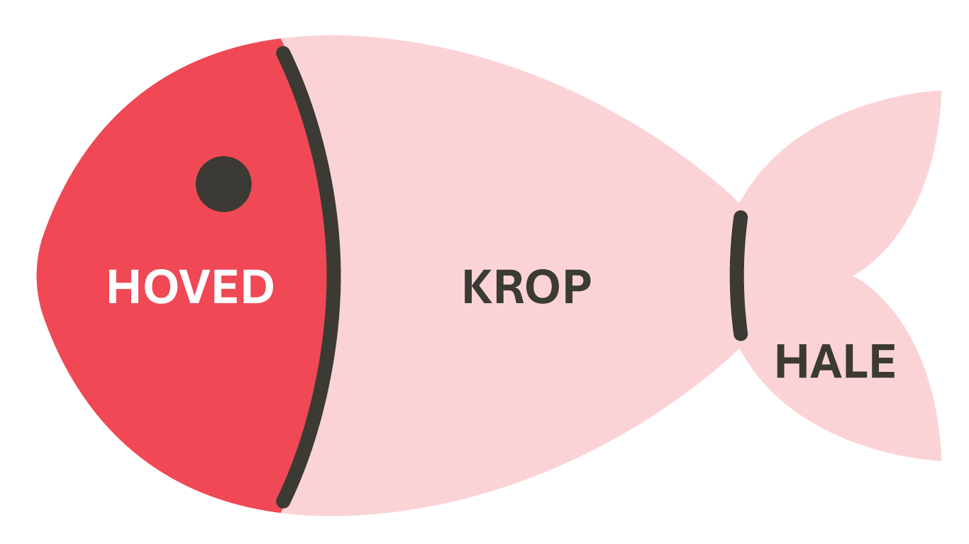
Præsentation
Præsentationen kan omfatte:
Navn
Alder
Hvor du er vokset op/hvor du bor
Interesser/joberfaring – skab fx en forbindelse til din uddannelse
Præsentationen bør være kort
(1-2 minutter)
Vær dig selv, vær ærlig!
Notes:
Note til slide 2-4:
Gennemgå samtalens start.
Tal om, hvorfor de første sekunder er vigtige:
Allerede efter få sekunder har vi som mennesker dannet os et indtryk af den person, vi møder. De første fem til ti sekunder er dermed meget vigtige, så det kan godt betale sig at forberede sig på dem.
Vigtigt: At komme til tiden. At se den anden i øjnene. At give hånd.
Tal om forskellen på at hilse på venner (hjerteligt kram) og fremmede (håndtryk).
Forslag til aktivitet:
1. Øve håndtryk (ikke får hårdt, ikke for blødt og vattet, men et fast tryk) og se den anden i øjnene!
2. Eleverne arbejder med kort præsentation – vis eksempler på slide 3 og 4.
3. Sæt det hele sammen: Se den anden i øjnene, give hånd og præsentere sig

Slide 3
Eksempel på præsentation
Jeg hedder Vilma. Jeg er 19 år. Jeg er opvokset på landet lidt uden for Kolding sammen med to søskende og en masse dyr. Vi havde både hund,
katte og en hest. Jeg havde en veninde, der boede på en gård. De havde en masse køer. Jeg synes, det var så sjovt at være ude hos hende. Jeg har altid været glad for dyr, og det er nok derfor, jeg har valgt landbrugsuddannelsen.
Notes:
Se noter ved slide 2

Slide 4
Eksempel på præsentation
Jeg hedder Mikkel. Jeg er 24 år og bor sammen med min kæreste Sofie. Jeg har de sidste fire år
arbejdet som ufaglært i et frilandsgartneri, og det har givet mig lyst til at uddanne mig som gartner. I min fritid kan jeg også rigtig godt lide at være ude i naturen. I weekenden sover jeg ofte ude i shelters sammen med min kæreste. Det er bare rart at være i den friske luft og høre naturens lyde. Jeg kan slet ikke forestille mig, hvis jeg skulle arbejde på et kontor!
Notes:
Se noter ved slide 2

Slide 5
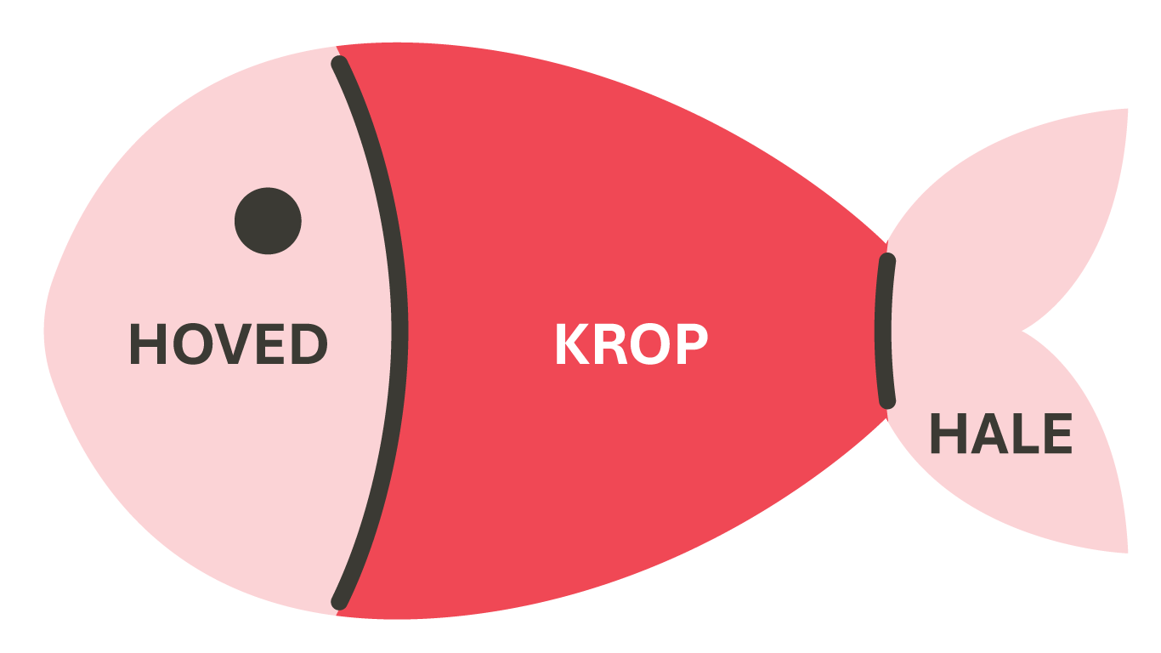
Forventningsafstemning
Forventningsafstemning
Notes:
Forklar formålet med samtalen: at afstemme forventninger og finde ud af, om der er et godt match.
Forklar ordets betydning ved at pege på de to ord, det er sammensat af:
Forventning - at begge parter forventer noget af hinanden
Afstemning - at man forsøger at finde ud af om forventningerne er nogenlunde de samme. Hvis de er nogen lunde ens, er der et godt udgangspunkt for et samarbejde. Hvis der er stor forskel, så kan det godt blive svært at samarbejde.

Slide 6
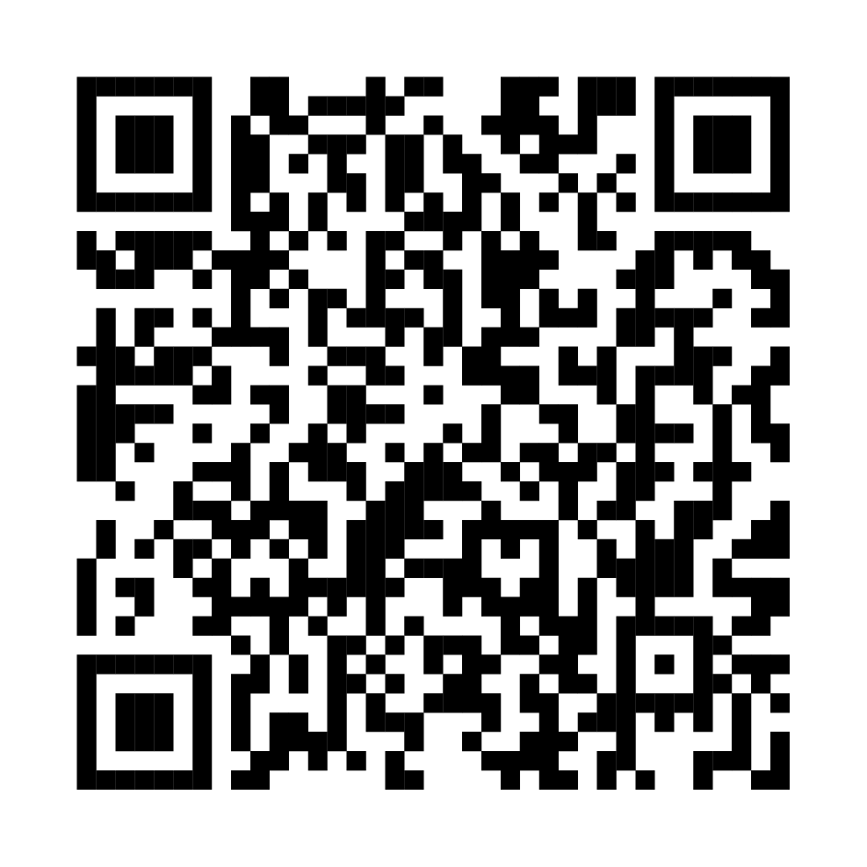
Eksempel på en virksomheds
forventning til lærlinge
Man skal komme
Man skal være interesseret
Man skal være villig til at lære af sine fejl
Kokkenborgs forventninger til en kommende elev
Notes:
Forbered eleverne på, at de skal høre et klip med Dorte Himmelstrup, som er medejer af opformeringsbesætningen Kokkenborg (Dorte medvirker også i podcastepisoden om jobsamtalen). Dorte har ansat rigtig mange lærlinge gennem flere år. I klippet fortæller hun, hvad de på Kokkenborg forventer af en kommende lærling.
Forslag til aktivitet:
Lyt til klippet
Eleverne arbejder med deres egne forventninger til et lærested – de skal pege på tre ting ligesom virksomheden
Lad nogle af eleverne præsentere deres forventninger og afstem dem med virksomhedens forventninger (se dem på slide 7). Er der et match?

Slide 7
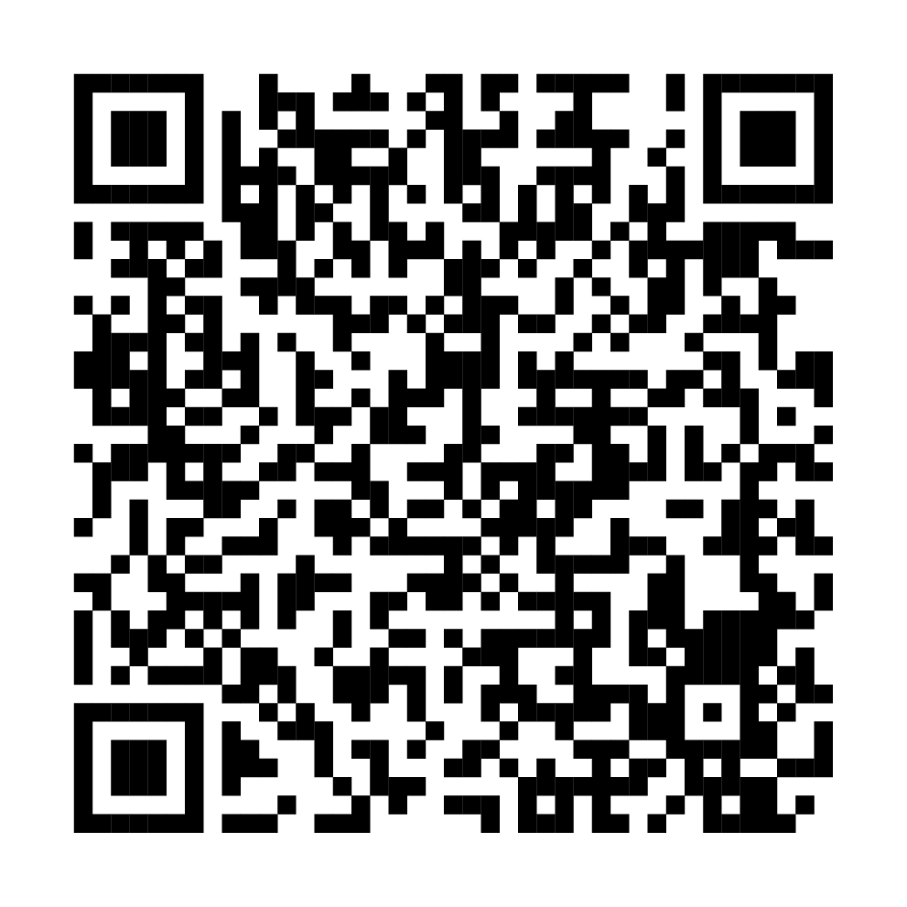
Spørgsmål og svar
Tjekliste til jobsamtalen
Spørgsmål, som virksomheder typisk stiller ved en jobsamtale
Spørgsmål, som du kan stille til virksomheden
Find tjeklisten her
Notes:
Giv eleverne adgang til hand out (det der linkes til på slidet) og vis de tre lister.
Tjekliste til jobsamtale – til elevens eget brug, men gennemgå gerne listen
Spørgsmål, som virksomheden typisk stiller ved en jobsamtale – se forslag til aktivitet A
Spørgsmål, som du kan stille til virksomheden – se forslag til aktivitet B
Forslag til aktivitet A:
Før aktiviteten: Brug kopiarket: Typiske spørgsmål, du kan få ved en samtale (find link i lærervejledningen). Klip spørgsmålene ud og giv ét spørgsmål til hver elev.
Eleverne går rundt imellem hinanden og søger en partner. Når de mødes tilfældigt med en partner, stiller de på skift deres spørgsmål til partneren. Eleverne får derved en oplevelse af at svare uforberedt på den andens spørgsmål.
Eleverne arbejder med deres eget spørgsmål og forbereder sig i fem minutter på, hvad de vil svare på spørgsmålet.
Eleverne går rundt imellem hinanden og søger en partner. Når de mødes tilfældigt med en partner, bytter de spørgsmål. På skift stiller de hinanden spørgsmål, således at de alle kommer til at svare på det spørgsmål, som de har forberedt sig på. Eleverne får derved en oplevelse af at svare forberedt på spørgsmål. 4. Tal om effekten af forberedelse. Henvis igen til listen i dokumentet: Typiske spørgsmål, du kan få ved en samtale, som de kan bruge, når de fremadrettet skal forberede sig på en samtale.
Forslag til aktivitet B:
Hver elev vælger tre spørgsmål fra listen: Spørgsmål, som du kan stille virksomheden.
Lad et par elever fortælle, hvilke spørgsmål, de har valgt og hvorfor.
Tal om, hvad man som kommende lærling har brug for at vide om virksomheden. Tal også om, hvordan man stiller evt. kritiske spørgsmål med høflighed og interesse.
OBS: Hvis I taler om, hvor meget man skal fortælle om sig selv, fx diagnoser og andre personlige ting, så behandles dette yderligere i podcastepisoden: Skal jeg fortælle om mine udfordringer.

Slide 8
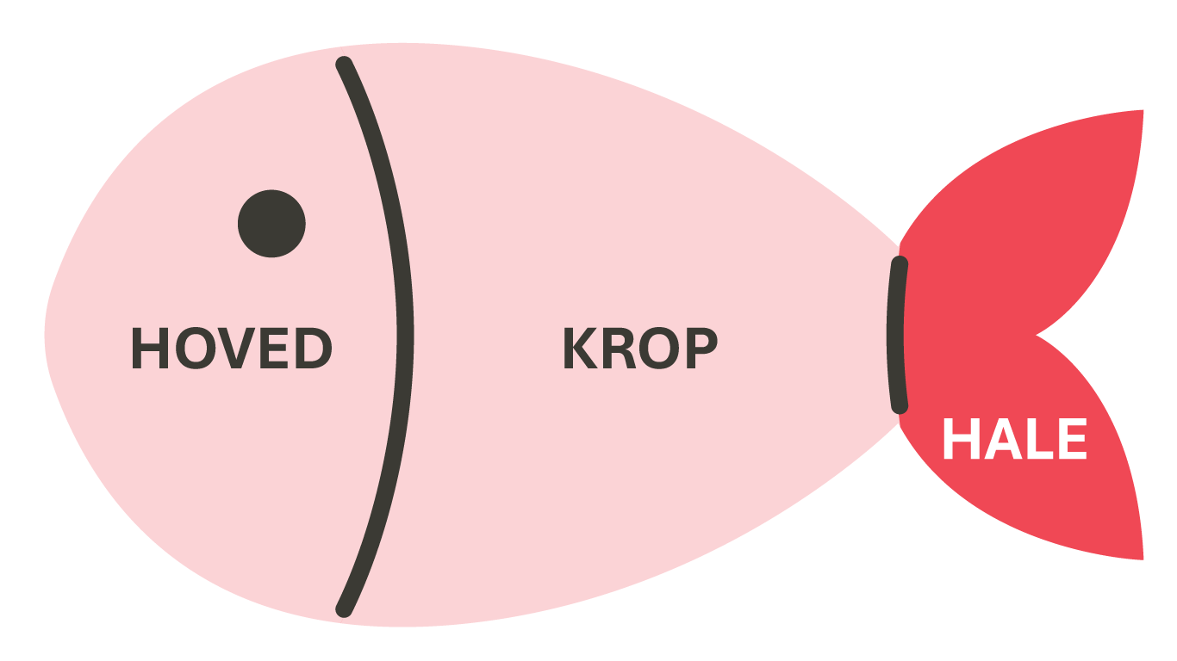
Afslutning
Hvad sker der nu?
Notes:
Tal om, hvordan samtalen afsluttes, fx signaler fra chefen om at runde af. Giv eksempler, fx: chefen samler papir sammen og siger afsluttende ord som: ‘så har vi vist været rundt om det hele’.
Mind eleverne om at få en konkret aftale om, hvad der er næste skridt, hvornår parterne taler sammen igen, og hvem der kontakter hvem.

Slide 9
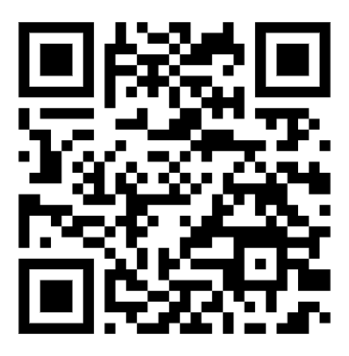
Samtale med virksomhed om læreplads
Gå til spørgeskema
Notes:
Kort repetition og mulighed for spørgsmål.

